Slide 1
충남 사회적경제기금 융자사업
신협중앙회 사회적금융본부

Slide 2

신협의 사회적금융
신협은 금융기능과 보유 자원을 통해 사회(조합원, 지역, 사회)에 긍정적인 영향을 지속적으로 발현하고, 사회는 신협의 존재 가치를 인정하고 신협의 사업을 적극 이용
긍정적 영향(Impact)
사회 (조합원, 지역, 사회)
인정·기여 (Respect)
가치창출 금융
지역경제 활성화
사회 나눔경영
사회적금융 확대
사회적경제 지원
ESG 경영
다양한 특화금융상품 개발, 운영
지역특화사업
소상공인∙자영업자
서민금융
전통시장
창업 지원
소외계층 자립
돌봄∙교육∙청년
공동체 복원
포용금융
개도국 지원
* 환경(Environment)∙사회(Social)∙지배구조(Governance) 등 사회적, 윤리적 가치를 반영한
사업과 기업에 우선투자

Slide 3
기금대출 대상 기업
충청남도에 주된 사업장을 두고 있는 다음 각 호의 사회적경제기업
① (예비) 사회적기업
② 협동조합(연합회), 사회적협동조합(연합회)
③ (예비) 마을기업
④ 자활기업(법인 기업에 한함)
(융자 대상)
(사회적경제기업 지위의 유지) 대출 실행 이후 법인전환, 인증 및 지정 만료 등으로 사회적경제기업의 지위를 상실한 경우 충남 사회적경제기금 대출을 상환하여야 함

Slide 4
충남 사회적경제기금 개요
(사업 소개) 충남 소재 사회적경제기업의 경영 안정화와 자립 지원을 위해
충남도청에서 시행하고 신협에서 운용하는 융자사업
구분 | 내용
금리 | 신용 6.2%, 담보 5.8%, 분기별 변동금리 → 만기 2년이내 고정금리 선택 가능
이차보전 | 충남도가 최대 3.0% 이차보전 → 기업 실부담금리 3.0% 내외
기간 | 신용 5년, 담보 10년 → 충청남도의 이차보전은 2년간 지원
한도 | 신용대출 : 1억 5천만원 이내 담보대출 : 3억원 이내(LTV 한도 이내) 동일 기업에 대한 충남 사회적경제기금 대출 최대 3억원

Slide 5
충남 사회적경제기금 대출의 성격
민간 자원과 도 기금을 결합한 협조융자 사업
신협의 심사를 거쳐, 신협의 자금으로 대출 실행
→ 신협 조합원의 예금을 재원으로 실행되는 대출이므로 안정성 중요
충남기금을 통해 신용대출 손실의 70% 지원 및 이자(3.0%) 지원
상호 존중과 이해 필요
신협과 사회적경제조직이 가까워지는 계기
동 사업을 계기로 지역 단위의 협력관계 형성 필요
상호 존중과 이해 필요

Slide 6

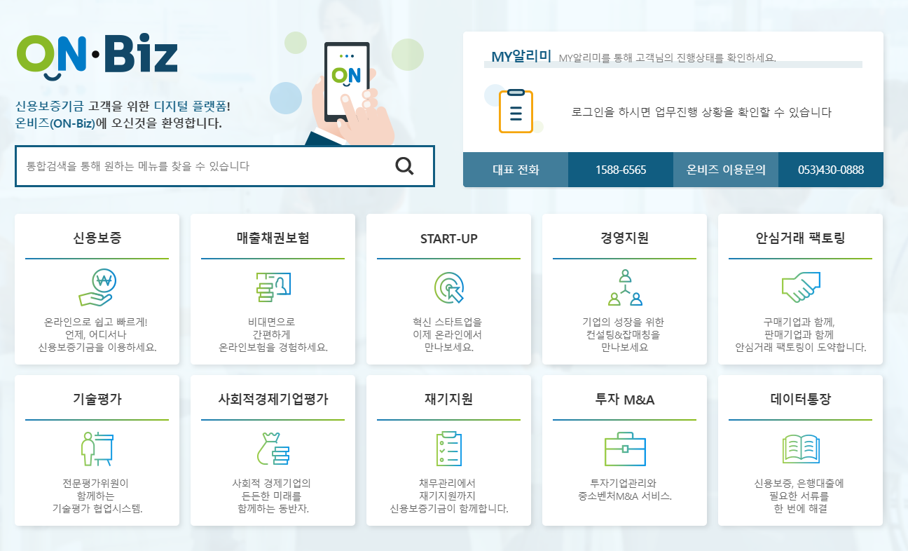
충남 사회적경제기금 신청방법
- 5천만원 초과 신청
(5천만원 초과) 사회적경제기업 평가시스템
접속방법 : kodit.co.kr/index.do → 신보ON-Biz → 사회적경제기업평가

Slide 7
충남 사회적경제기금 신청방법
- 5천만원 이하 신청(소액대출)
5천만원 이하 신청(소액대출)
(추진 목적) 코로나19 피해 등으로 인한 긴급 자금수요를 위해 사회적경제 평가시스템을 생략한 소액 대출프로그램을 별도로 운영
(운용 방안) 사회적경제평가시스템 심사를 생략하고 대출 실행절차, 제출서류 등 간소화
취급 영업점에 직접 서류 제출 후 상담·심사 진행
이차보전 (3.0%) 적용
▶ 대출약정 성립을 위한 필수서류 - 정관사본, 사업자 등록증 사본 - 법인등기부등본 - 차입 관련 이사회(주총) 의사록 | ▶ 기업심사 필수서류 - 사업계획서, 재무제표, 정관 - 매출액 확인자료 - 국세 및 지방세 완납증명원 - 금융거래 확인서

Slide 8


